Slide 1
To Do List
2501013 김민석

Slide 2
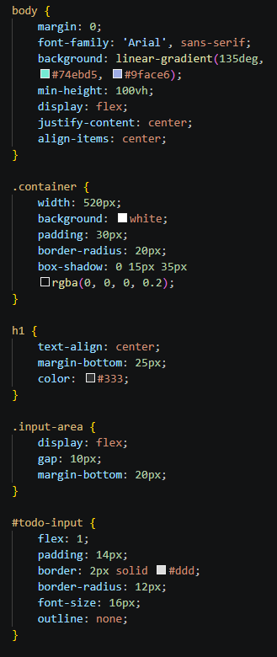
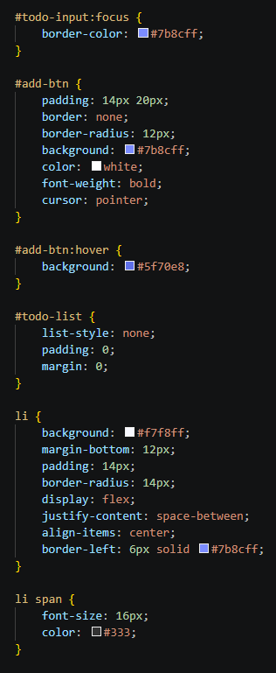
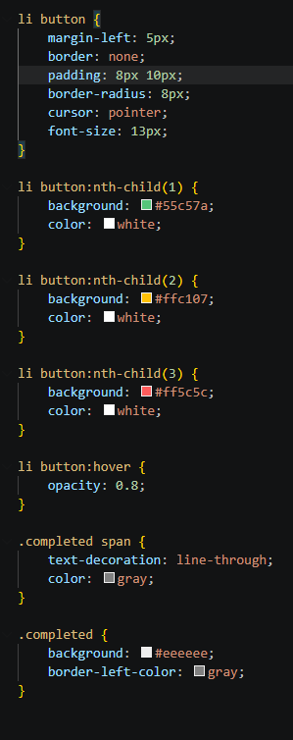
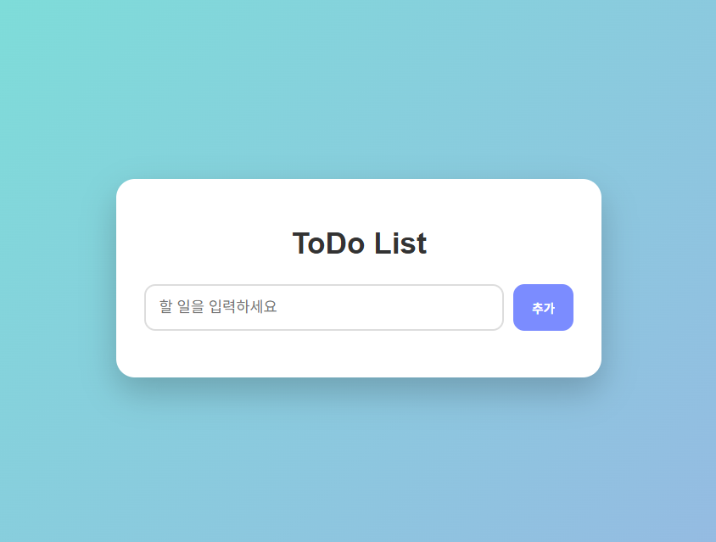
Style.css

Slide 3
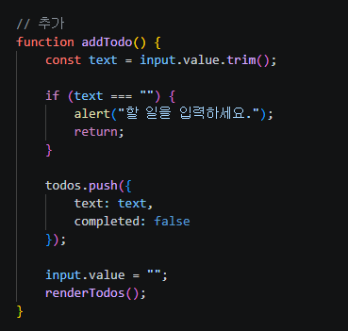
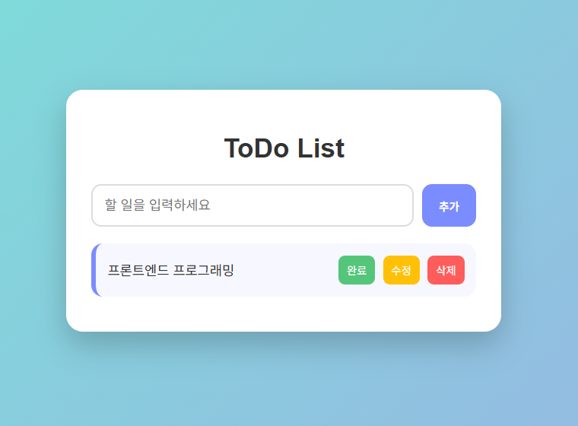
할 일 추가 기능

Slide 4
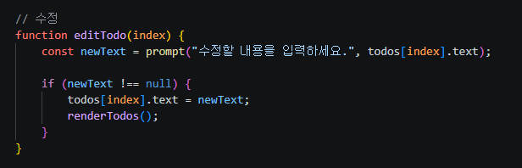
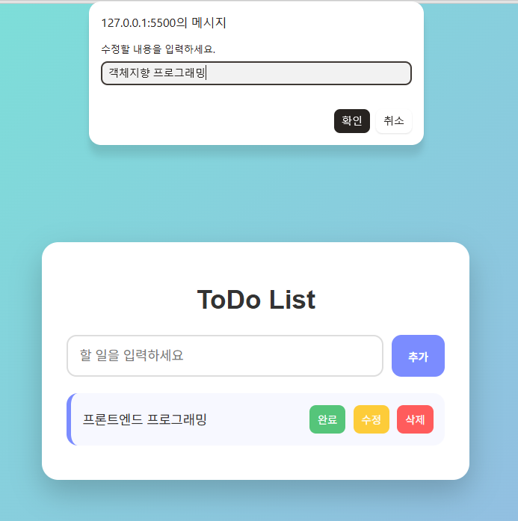
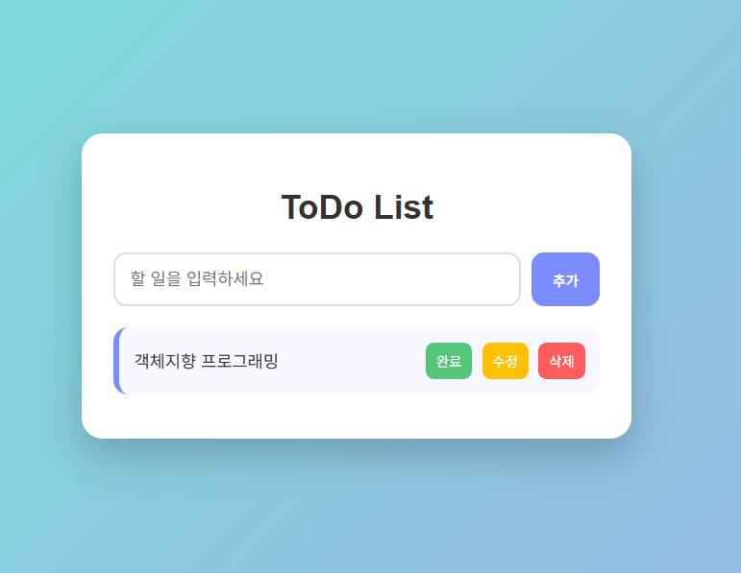
수정 기능

Slide 5
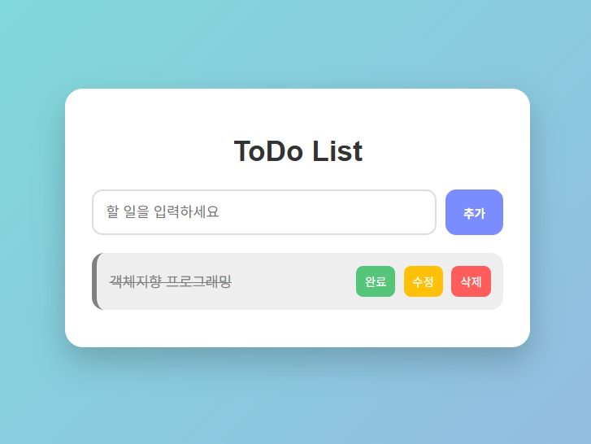
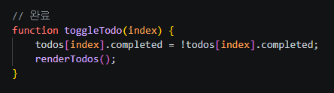
완료 처리 기능

Slide 6
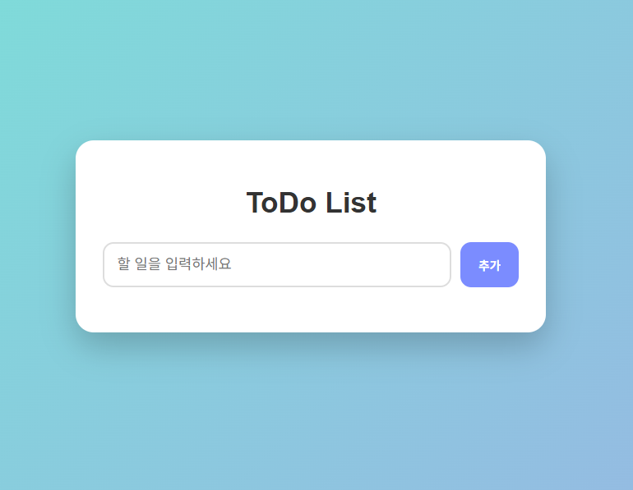
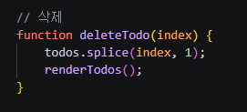
삭제 기능

Slide 7
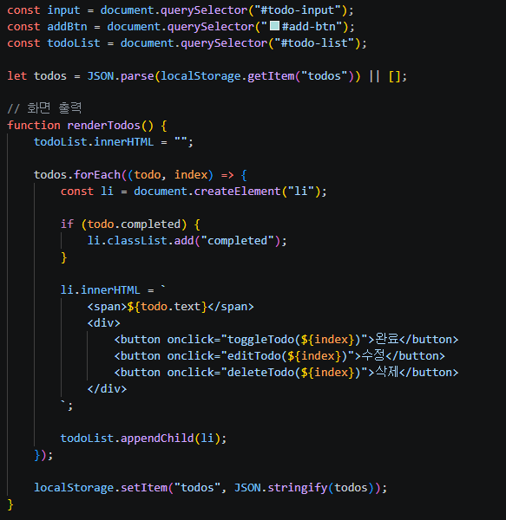
화면 출력 코드

Slide 8
트러블슈팅
완료 버튼을 눌러도 화면에 취소선 표시가 안되었는 문제가 있었는데, comleted 값은
변경되었지만 화면을 다시 그리는 함수가 호출되지 않아서, renderTodos() 함수를 추가하여
변경되도록 수정하였습니다.

Slide 9
소감
이번 ToDoList 과제를 진행하면서 HTML, CSS, Javascript가 어떻게 함께 동작하는지
이해 할 수 있었습니다. Javascript를 이용하여 할 일을 추가,수정,삭제하고 완료 상태를
변경하는 기능을 구현하면서 배열과 함수, 이벤트 처리에 대한 이해를 높일 수 있었습니다.
또한 localStorage를 활용하여 새로고침 후에도 데이터가 유지되는 기능을 구현하면서
웹 브라우저의 저장 방식도 이해할 수 있었습니다.

